Slide 1


Slide 2
پروژه شتابدهي
تحوّل علوم انساني
مهر 1402

Slide 3
سال‌هاست مي‌خواهيم علوم انساني متحوّل شود
از مباني مادي و دنياپرستانه پيراسته
و از نو با مباني الهي ساخته

Slide 4
روندي كه بسيار طول كشيده
و هنوز به نقطه قابل‌قبولي نرسيده

Slide 5
تأكيدات مقام معظّم رهبري از يك سو
و آسيب‌هايي كه در كف جامعه ديده مي‌شود
به دليل غربي بودن علوم انساني، از ديگر سو

Slide 6
يقين داريم كه
قطعاً اين تحوّل صورت خواهد پذيرفت
اگر ما اهمال كنيم
بعدتر رويش‌هاي انقلاب خواهند آمد
و به پايان خواهند رساند

Slide 7
اما؛
هر چه زودتر محقق شود
نظام اسلامي با آسيب‌هاي اجتماعي كمتري مواجه خواهد شد

Slide 8
راهكاري ارائه مي‌كنيم
براي:
تسريع و شتاب دادن به اين حركت ضروري

Slide 9
مطالبه رهبري
1. يك دهه پيش مقام معظّم رهبري درباره ضرورت تحوّل در علوم انساني فرمودند:
«ما بايستي در علوم انساني اجتهاد كنيم؛ نبايد مقلد باشيم … حرف من اين است كه در باب علوم انساني كار عميق انجام بگيرد و صاحبان فكر و انديشه در اين زمينه‌ها كار كنند … مباني علوم انساني در غرب از تفكرات مادي سرچشمه ميگيرد. هر كس كه تاريخ رنسانس را خوانده باشد، دانسته باشد، آدمهايش را شناخته باشد، اين را كاملاً تشخيص مي‌دهد»

Slide 10
مطالبه رهبري
2. و همچنين در يك سخنراني ديگر:
«همه‌ي دانشها، همه‌ي تحركات برتر در يك جامعه، مثل يك كالبد است كه روح آن، علوم انساني است. علوم انساني جهت ميدهد، مشخص مي‌كند كه ما كدام طرف داريم مي‌رويم، دانش ما دنبال چيست. وقتي علوم انساني منحرف شد و بر پايه‌هاي غلط و جهان‌بيني‌هاي غلط استوار شد، نتيجه اين ميشود كه همه‌ي تحركات جامعه به سمت يك گرايش انحرافي پيش ميرود»

Slide 11
مطالبه رهبري
3. و سال بعد:
«علوم انساني هواي تنفسي مجموعه‌هاي نخبه كشور است كه هدايت جامعه را بر عهده دارند بنابراين آلوده يا پاك بودن اين هواي تنفسي بسيار تعيين كننده است … اصلاح در علوم انساني و تحول در سينما و تلويزيون بدون اصلاح پايه‌هاي معرفتي علوم انساني غربي امكانپذير نيست و اصلاح اين پايه‌ها نيز در گرو ارتباط مؤثر با حوزه‌هاي علميه و علماي دين است»

Slide 12
مطالبه رهبري
4. و سال بعد هم:
«به نظر بنده اساسي‌ترين كار هم اين است كه مبناي علمي و فلسفي تحوّل علوم انساني بايد تدوين بشود؛ اين كار اساسي و كار اوّلي است كه بايستي انجام بگيرد»

Slide 13
مطالبه رهبري
5. و سال بعدتر:
«مبناي علوم انساني غربي، مبناي غيرالهي است، مبناي مادّي است، مبناي غير توحيدي است؛ اين با مباني اسلامي سازگار نيست، با مباني ديني سازگار نيست. علوم انساني آن‌وقتي صحيح و مفيد و تربيت‌كننده‌ي صحيح انسان خواهد بود و به فرد و جامعه نفع خواهد رساند كه براساس تفكر الهي و جهان‌بيني الهي باشد؛ اين امروز در دانشهاي علوم انساني در وضع كنوني وجود ندارد؛ روي اين بايستي كار كرد، فكر كرد. البتّه اين كار، كار شتاب‌آلودي نيست - كار بلندمدّتي است»

Slide 14
مطالبه رهبري
6. سال بعد:
«تحوّل در علوم انساني كه به دلايل بسيار يك امر لازم و ضروري است، نياز دارد به جوششي از درون و حمايتي از بيرون. خوشبختانه جوشش از درون امروز هست … حمايت از بيرون هم بايد وجود داشته باشد»

Slide 15
مطالبه رهبري
7. مجدّداً تأكيد در سال بعد:
«هم فقه ما، هم جامعه‌شناسي ما، هم علوم انساني ما، هم سياست ما، هم روشهاي گوناگون ما بايد روزبه‌روز بهتر بشود، منتها به دست آدمهاي خبره، به دست آدمهاي وارد، به دست انسانهاي اهل تعمّق و كساني كه اهليت ايجاد راه‌هاي نو را دارند؛ نيمه‌سوادها و آدمهاي ناوارد و مدّعي نميتوانند كاري انجام بدهند»

Slide 16
مطالبه رهبري
8. يك‌سال پس از آن نيز فرمودند:
«ما حالا مي‌خواهيم وارد بشويم و اين مسائل را از آن ريشه‌ي به‌اصطلاح غير ديني يا بعضاً ضدّ ديني آن جدا كنيم و به يك منشأ قرآني و يك منشأ ديني و وَحياني متّصل كنيم. خب اين خيلي مهم است؛ اين يك تسلّط اساسي بر كارهاي ديگران لازم دارد؛ ما بايد بدانيم كه ديگران در اين زمينه‌ها چه كرده‌اند»

Slide 17
مطالبه رهبري
9. سال بعد با عتابي شديدتر:
«چرا در زمينه‌ي علوم انساني وقتي گفته ميشود كه بنشينيم فكر كنيم و علوم انساني اسلامي را پيدا كنيم، يك عدّه‌اي فوراً برمي‌آشوبند كه «آقا! علم است»؟ علم است؟ در علوم تجربي كه علم بودنش و نتايجش قابل آزمايش در آزمايشگاه است، اين‌همه غلط بودنِ يافته‌هاي علمي روزبه‌روز دارد اثبات ميشود، آن‌وقت شما در علوم انساني توقّع داريد [غلط نباشد]؟ در اقتصاد چقدر حرفهاي متعارض و متضاد وجود دارد! در مديريت، در مسائل گوناگون علوم انساني، در فلسفه، اين‌همه حرفهاي متعارض وجود دارد؛ كدام علم؟ علم آن چيزي است كه شما به آن دست پيدا كنيد، بتوانيد بفهميد آن را، از درون ذهن فعّال شما تراوش بكند. بايد دنبال اين باشيم كه ما توليد علم بكنيم؛ تا كي مصرف كنيم علم اين‌وآن را؟»

Slide 18
قواعد ياريگر
قاعده اَحسن
قاعده خوف
قاعده آباء
قاعده لطف
قاعده بلاغ
قاعده سلطه

Slide 19
قاعده لطف
﴿اللَّهُ لَطِيفٌ بِعِبَادِهِ يَرْزُقُ مَن يَشَاءُ وَهُوَ الْقَوِيُّ الْعَزِيزُ ﴾ ‎شوری:١٩
علوم انساني اسلامي يكي از نيازهاي طاعت خدا در عصر حاضر است. ممكن نيست نظريه‌هاي لازم براي تحوّل در علوم انساني را خداوند از مسلمانان دريغ كرده باشد.

Slide 20
قاعده بلاغ
﴿فَإِن تَوَلَّوْا فَإِنَّمَا عَلَيْكَ الْبَلَاغُ الْمُبِينُ﴾ ‎نحل:٨٢
آن نظريه اسلامي در علوم انساني كه نياز مسلمانان است و طبق قاعده لطف بي‌ترديد زيرساخت‌هاي آن به عالمان مسلمان الهام مي‌شود، اگر در اختيار احدي از علما قرار گرفته، لاجرم بيان شده است.

Slide 21
قاعده سلطه
﴿فَقَالَ أَنَا رَبُّكُمُ الْأَعْلَى ﴾ ‎‎نازعات:٢٤
صاحبان سرمايه به حسب نياز خود مراكز پژوهشي را حمايت مي‌كنند؛ آن‌هايي را كه بتوانند در مسير تأمين سود سرمايه قدم بردارند. بنابراين نمي‌توان از رونق و رواج يك نظريه، صحّت آن را نتيجه گرفت.

Slide 22
قاعده اَحسن
﴿وَلَا تَسْتَوِي الْحَسَنَةُ وَلَا السَّيِّئَةُ ادْفَعْ بِالَّتِي هِيَ أَحْسَنُ﴾ ‎‎فصلت:٣٤
گفتگو اگر به دور از نفوذ قدرت و ثروت انجام پذيرد، لاجرم با برتري نظريه‌اي پايان مي‌پذيرد كه تناسب بيشتري با رسيدن به هدف هستي، يعني طاعت الهي داشته باشد.

Slide 23
قاعده خوف
﴿وَلَنَبْلُوَنَّكُم بِشَيْءٍ مِّنَ الْخَوْفِ وَالْجُوعِ وَنَقْصٍ مِّنَ الْأَمْوَالِ وَالْأَنفُسِ وَالثَّمَرَاتِ وَبَشِّرِ الصَّابِرِينَ﴾ ‎‎بقره:١٥٥
عالمان در مقام مناظره و مباحثه كه قرار بگيرند، ملاحظه درك عمومي جامعه را مي‌كنند. آن بخش از نظرات خود را كه خلاف درك و فهم مردم است مي‌‌پوشانند و پنهان مي‌سازند.

Slide 24
قاعده آباء
﴿وَإِذَا قِيلَ لَهُمُ اتَّبِعُوا مَا أَنزَلَ اللَّهُ قَالُوا بَلْ نَتَّبِعُ مَا وَجَدْنَا عَلَيْهِ آبَاءَنَا﴾ ‎‎لقمان‎٢١
مردم به بزرگان خود اعتماد دارند و نادانسته‌هاي خود را به دانايي آن‌ها رجوع مي‌دهند. شاگرد اگر در جواب ناتوان شود، نظر مقابل را نمي‌پذيرد، زيرا در ضمير خود مي‌گويد: پاسخ را من نمي‌دانم، ولي استادم قطعاً مي‌داند.

Slide 25
راهكار عملياتي
شناسايي گسترده نظريه‌پردازان علوم انساني
استخراج خلاصه نظريه هر كدام با دقّت بسيار
دسته‌بندي نظريات بر اساس مشابهت
ايجاد فضاي انصاف به دور از رسانه‌ها
حضور صاحب نظريه بدون شاگردان

Slide 26
راهكار عملياتي
حضور انديشمندي مافوق براي انضباط
خلاصه‌سازي مناظرات و آراء براي داوري
دستيابي به رأي داوران بر اساس متن گفتگوها
ارسال خلاصه و رأي براي صاحب نظريه
ايجاد چرخه گفتگو با ترغيب به ادامه بحث

Slide 27
اهداف حاصله
يافتن نظري كه بر اساس قاعده لطف به مسلمانان اعطا شده
به دست آمدن مباني و زيرساخت‌هاي علوم انساني اسلامي؛ مواد خام تحوّل
ترغيب صاحب‌نظران به تفكر در موضوع علوم انساني اسلامي
كاستن از اشتباهات در نظريات با تضارب آراء
نشر تغييرات آراء در شاگردان و به صورت آبشاري تا سطح عموم مردم و تغيير فرهنگ عمومي

Slide 28
انقلاب علمي
تغيير از پايين به سمت بالا
بسيار پرهزينه است
منجر به هرج و مرج علمي مي‌شود
تحوّل علمي نبايد از دانشجويان آغاز شود

Slide 29
كودتاي علمي
استفاده از قدرت براي ترويج يك نظريه
قدرت سياسي يا اقتصادي
احتمال حذف نظر صائب و صحيح
خسران عظيم و جبران‌ناپذير

Slide 30
تحوّل علمي
تغيير بنيان‌هاي علم از بالا
توسط دانشمندان و در مرزهاي دانش
از طريق تضارب آراء
دستيابي به گزاره‌هاي جديد علمي
اصلاح مباني و ريشه‌ها

Slide 31
ويژگي‌هاي پروژه
مدّت اجراي برنامه: شش‌ماه
نهاد مجري برنامه: مؤسسه آموزشي و پژوهشي امام خميني (ره)
برآورد هزينه برنامه: پنجاه ميليارد ريال
تعداد فعاليت‌هاي برنامه: هفده عمليات در سه مرحله؛ جمع‌آوري، برگزاري، تنظيم دستاوردها

Slide 32
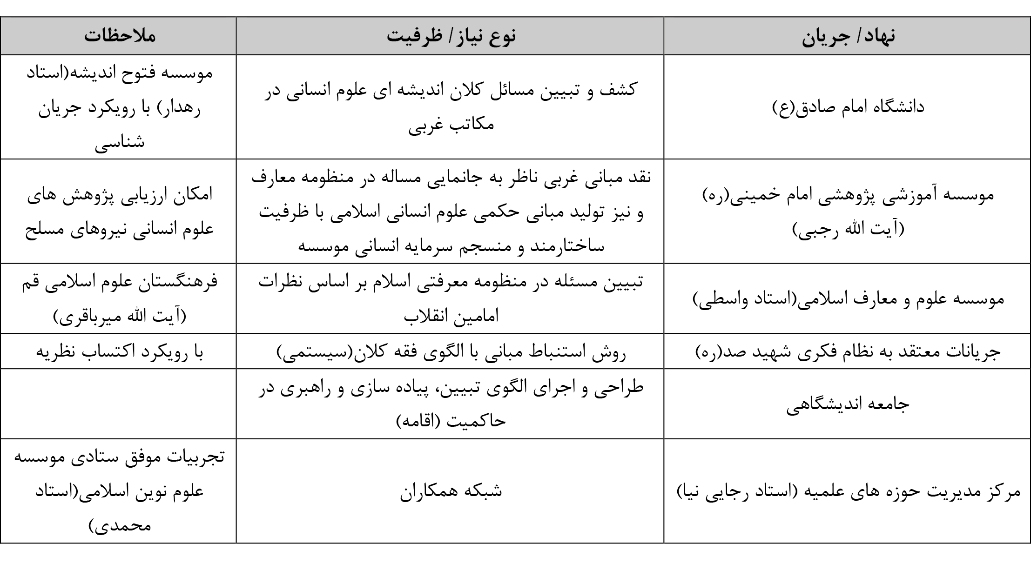
همكاران پروژه

Slide 33
با توكّل بر خدا

